Slide 1

Revue annuelle 2025
Canevas de provinces ayant organisés des activités spécifiques ou approches innovantes: FAE, IPVS, stratégies spéciales et introduction des nouveaux vaccins (VAP, RR, etc)
Province de SANKURU
Décembre 2025

Slide 2
Agenda
Présentation de la Province
Presentation des activités
Résultats obtenus (zones couvertes, impact sur la couverture)
Facteurs de succès
Défis rencontrés
Bonnes pratiques à capitaliser
Analyse FFOM
Recommandations pour 2026
2

Slide 3
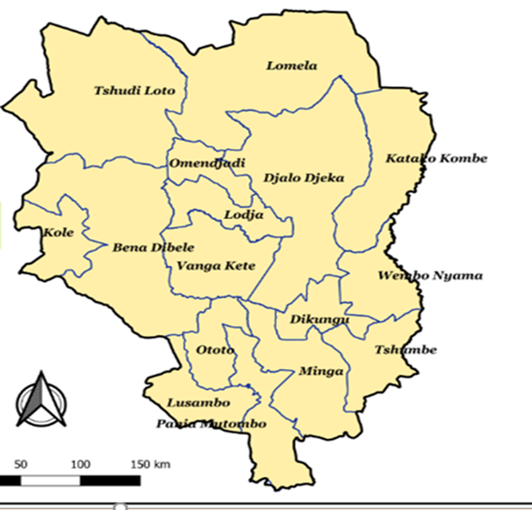
Profil des antennes
Tableau avec les éléments suivants:
Nombre d’antennes PEV: 3
Nombre de ZS: Total (16) FAE (11)
Nombre d’AS: Total (248), FAE (182)
Nombre d’ESS: 643
Nombre d’ESS qui vaccinent: Total (611), FAE (432)
Pop totale: 2.963 227
Pop de 0-11 mois: 103 417
Pop de 12-23 mois: 38 281
Pop de 0-59 mois: 560050
Couverture en ECF: 87,5%
Séances de vaccination planifiées: fixe (14820), avancée (7119), porte à porte (67), point de concentration (43), OVM (23)
Existence du plan de contextualisation FAE DPS: Oui
% des ZS ayant intégré les activités FAE dans le PAO : 100%
Cartographie de la province avec les antennes
3

Slide 4
Presentation des activités
Activités spécifiques ou approches spéciales | Description | Objectifs | Perimetre d’intervention
Réaliser la micro-planification et consolidation | Avec un canevas précis, les AS réalisent la micro-planification à la base associée au dénombrement, | Analyser et identifier les problèmes de l’AS et chercher des solutions, fixer les indicateurs | ZS
Briefing des superviseurs provinciaux, des ECZ | Les suppro et les ECZ ont été briefés par les encadreurs du niveau national | Remise à niveau des acteurs | DPS et ZS
Identification des EZD ET SV avec listes nominatives | Après le briefing des IT, ITA et relais; ces acteurs procèdent à la recherche et identification des enfants | Récupérer les enfants identifier | AS
Commander et reception des vaccins et autres intrants | En fonction de stock actuel, la province et les ZS estiment les besoins et réception en fonction de la demande | Répondre au besoin de la province | DPS
Approvisionnement des vaccins et intrants aux niveaux des ZS/AS | Les vaccins reçus dans la province/seront transportés vers les ZS/AS | Transport des vaccins de qualité | ZS
Disponibilité et réception des outils de gestion | Les outils de gestion sont reproduits au niveau central ou provincial | Gestion des données | ZS
Inventaire des matériels des chaines froid | Chaque trimètre les antennes effectuent les inventaires des MCF, chaque mois par ZS | Un bonne gestion des MCF et garantie la qualité des vaccins | DPS-ZS
4

Slide 5
Presentation des activités
Activités spécifiques ou approches spéciales | Description | Objectifs | Perimetre d’intervention
Identification des leaders et influenceurs communautaires | Les leaders communautaires sont identifiés pour faciliter la recherche identification des EZD | Identification et orientation des EZD et SV | Communauté
Organisation des dialogues persuasifs avec leaders et influenceurs communautaires | Le dialogue fait chez les leaders par des petites des réunions | Impliquez les Leaders | Communauté
La mise à jour des CAC et RECO actifs | Les CAC sont mise à jour avec le concours des ECZ dont l’AC. | Sensibilisation de la communauté | Communauté
Identification des EZD et recherche des ESV | Les relais formés identifiés les EZD et SV sont dans la communauté et élaborent des listes à transmettre aux BCZ | Récupération des enfants | Communauté
Organisation de la mobilisation communautaires en faveurs du rattrapage à travers les canaux | A travers les canaux les canaux habituels, les communautés sont sensibilisés sur la récupération des enfants | Récupération des enfants | Communauté
5

Slide 6
Presentation des activités
Activités spécifiques ou approches spéciales | Description | Objectifs | Perimetre d’intervention
Actualisation de la cartographie des populations refractaires à la vaccination | Les AS actualisent les sites de résistance à la vaccination en fonctions des cas antérieurs | Identification et récupération des enfants non vaccinés | Communauté
Appuyer les OSC pour l'organisation des sessions communautaires de réflexion en faveur des hommes et femmes des villages à forte concentration d’enfants Zéro dose | Entretien réflexion avec des hommes et des femmes à l’aide de canevas | Identification et récupération des enfants non vaccinés | Communauté
Organiser des campagnes de communication pour le changement de comportement en faveur des ZD | Séances de sensibilisation par les acteurs communautaires de ZS | Identification et récupération des enfants non vaccinés | Communauté
Former les OSC, CAC et CODESA en technique de communication centrée sur les enfants ZD et les communautés manquées | Formation des OSC, CODESA et IT sur l'utilisation et la saisie des données dans les téléphones | Digitalisation des données EZD et SV récupérés | Communauté
6

Slide 7
Couverture vaccinale de janvier à octobre 2025 PEV DE ROUTINE
ZS | BCG | DTC-HepB Hib1 | DTC-HepB Hib3 | PCV-13 (1) | PCV-13 (3) | Rota 1 | Rota 3 | VAA | VAR 1/RR 1
Bena Dibele | 120% | 189% | 150% | 185% | 135% | 185% | 134% | 148% | 151%
Dikungu | 115% | 135% | 136% | 117% | 118% | 116% | 116% | 112% | 130%
Djalo Ndjeka | 118% | 108% | 123% | 98% | 102% | 99% | 95% | 93% | 100%
Katako Kombe | 101% | 187% | 160% | 99% | 99% | 95% | 91% | 86% | 92%
Kole | 100% | 93% | 99% | 92% | 88% | 90% | 86% | 85% | 87%
Lodja | 112% | 102% | 108% | 101% | 96% | 99% | 96% | 96% | 98%
Lomela | 101% | 95% | 96% | 95% | 90% | 93% | 88% | 87% | 89%
Lusambo | 108% | 159% | 144% | 94% | 85% | 95% | 84% | 84% | 99%
Minga | 119% | 158% | 134% | 93% | 89% | 95% | 89% | 94% | 95%
Omendjadi | 114% | 103% | 110% | 103% | 100% | 103% | 100% | 100% | 102%
Ototo | 117% | 108% | 117% | 100% | 98% | 100% | 99% | 98% | 103%
Pania Mutombo | 102% | 79% | 83% | 86% | 82% | 85% | 79% | 75% | 82%
Tshudi Loto | 102% | 86% | 86% | 84% | 78% | 85% | 78% | 73% | 74%
Tshumbe | 124% | 146% | 137% | 145% | 122% | 145% | 120% | 125% | 130%
Vanga Kete | 116% | 252% | 203% | 252% | 174% | 252% | 175% | 108% | 133%
Wembo Nyama | 114% | 154% | 144% | 129% | 122% | 129% | 126% | 107% | 126%
DPS Sankuru | 112% | 134% | 127% | 116% | 105% | 116% | 103% | 99% | 106%
7

Slide 8
Couverture vaccinale de janvier à octobre 2025 (suite)
ZS | VAR 2/RR 2 | VPI 1 | VPI 2 | VPO 1 | VPO 3
Bena Dibele | 87% | 164% | 118% | 186% | 134,2%
Dikungu | 101% | 132% | 110% | 113% | 114,8%
Djalo Ndjeka | 68% | 103% | 74% | 97% | 96,6%
Katako Kombe | 63% | 87% | 56% | 80% | 74,7%
Kole | 54% | 93% | 62% | 90% | 85,2%
Lodja | 80% | 101% | 93% | 101% | 98,9%
Lomela | 69% | 87% | 81% | 95% | 87,9%
Lusambo | 106% | 90% | 101% | 92% | 83,4%
Minga | 69% | 90% | 81% | 94% | 89,6%
Omendjadi | 83% | 101% | 89% | 103% | 100,1%
Ototo | 62% | 102% | 83% | 102% | 94,2%
Pania Mutombo | 79% | 84% | 85% | 80% | 78,0%
Tshudi Loto | 54% | 79% | 65% | 87% | 78,4%
Tshumbe | 103% | 123% | 126% | 146% | 120,1%
Vanga Kete | 90% | 154% | 115% | 246% | 173,9%
Wembo Nyama | 98% | 147% | 119% | 129% | 124,3%
DPS Sankuru | 79% | 108% | 91% | 114% | 102,3%
8

Slide 9
Résultats obtenus: FAE 2024
Intervention | Nombre ZS couvertes | Nombre enfant identifié |  | Nombre Enfant récupéré |  | Contribution dans la CV
 |  | ZD | SV | ZD | SV | DTC1 | DTC3
Porte à porte | 11 | 3763 | 3842 | 2551 | 2427 | 68% | 63%
Point de concentration | 11 | 2002 | 1894 | 1105 | 1203 | 55% | 64%
Avancée | 11 | 8133 | 7438 | 6626 | 5314 | 81% | 71%
Horaire adapté | 11 | 28032 | 21908 | 20953 | 17977 | 75% | 82%
Total |  | 41930 | 35082 | 31235 | 26921 | 68% | 63%
9

Slide 10
Résultats obtenus: FAE 2025
Intervention | Nombre ZS couvertes | Nombre enfant identifié |  | Nombre Enfant récupéré |  | Contribution dans la CV
 |  | ZD | SV | ZD | SV | DTC1 | DTC3
Porte à porte | 11 | 2116 | 1973 | 1316 | 1598 | 62% | 81%
Point de concentration | 11 | 1131 | 1732 | 661 | 717 | 58% | 41%
Avancée/ZS | 11 | 5241 | 4975 | 3325 | 3408 | 63% | 69%
Horaire adapté | 11 | 16534 | 17432 | 12136 | 12238 | 73% | 70%
Total |  | 25022 | 26112 | 17438 | 17961 | 64% | 65%
10

Slide 11
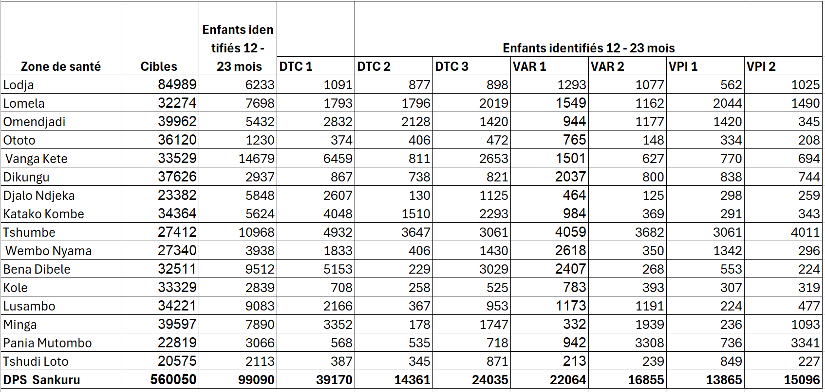
IPVS première phase
11

Slide 12
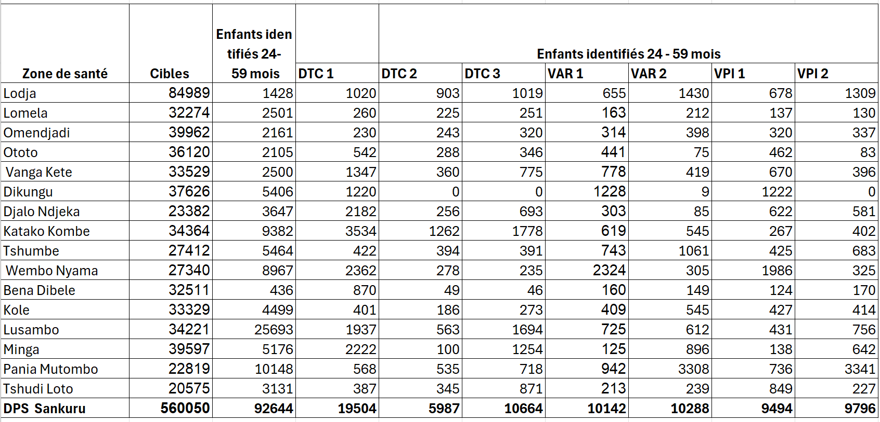
Résultats obtenus: IPVS première phase
12

Slide 13
Résultats obtenus: IPVS deuxième phase
Zone de santé | Cibles | Enfants identifiés 12 - 23 mois | Enfants recuperés 12 - 23 mois
 |  |  | DTC 1 | DTC 2 | DTC 3 | VAR 1 | VAR 2 | VPI 1 | VPI 2
Lodja | 84989 | 5503 | 665 | 657 | 821 | 431 | 637 | 421 | 681
Lomela | 32274 | 18596 | 1862 | 1773 | 2201 | 1241 | 1121 | 2061 | 1171
Omendjadi | 39962 | 6917 | 631 | 2832 | 2129 | 312 | 470 | 640 | 254
Ototo | 36120 | 2184 | 183 | 411 | 411 | 279 | 243 | 290 | 259
Vangakete | 33529 | 19211 | 1900 | 7785 | 2046 | 1263 | 1654 | 2401 | 1938
Dikungu | 37626 | 4862 | 64 | 1109 | 1022 | 596 | 511 | 978 | 591
Djalo Ndjeka | 23382 | 2737 | 216 | 219 | 176 | 89 | 163 | 60 | 148
Katako Kombe | 34364 | 7320 | 409 | 4291 | 1461 | 358 | 366 | 73 | 362
Tshumbe | 27412 | 17167 | 684 | 5268 | 3834 | 3834 | 354 | 3834 | 594
Wembo-Nyama | 27340 | 3812 | 460 | 1458 | 798 | 175 | 269 | 413 | 156
Bena Dibele | 32511 | 7312 | 3836 | 1035 | 314 | 1324 | 327 | 194 | 290
Kole | 33329 | 3751 | 367 | 221 | 301 | 216 | 241 | 170 | 198
Lusambo | 34221 | 7109 | 557 | 30 | 252 | 313 | 4554 | 0 | 288
Minga | 39597 | 4770 | 169 | 2070 | 328 | 4 | 337 | 2 | 186
Sankuru | 560050 | 96619 | 12003 | 29159 | 16094 | 10435 | 11247 | 11537 | 7116
13

Slide 14
Résultats obtenus: IPVS deuxième phase
Zone de santé | Cibles | Enfants identifiés 24 - 59 mois | Enfants recuperés 24 - 59 mois
 |  |  | DTC 1 | DTC 2 | DTC 3 | VAR 1 | VAR 2 | VPI 1 | VPI 2
Lodja | 84989 | 977 | 372 | 500 | 553 | 366 | 658 | 346 | 572
Lomela | 32274 | 2278 | 1132 | 1221 | 1486 | 1078 | 1029 | 1060 | 1113
Omendjadi | 39962 | 1690 | 235 | 230 | 243 | 225 | 276 | 243 | 334
Ototo | 36120 | 1568 | 174 | 298 | 361 | 224 | 171 | 245 | 172
Vangakete | 33529 | 2385 | 40 | 1456 | 488 | 110 | 96 | 76 | 80
Dikungu | 37626 | 4967 | 15 | 1932 | 853 | 634 | 539 | 453 | 525
Djalo Ndjeka | 23382 | 2438 | 181 | 334 | 226 | 152 | 233 | 149 | 236
Katako Kombe | 34364 | 3263 | 208 | 3682 | 1167 | 187 | 421 | 192 | 321
Tshumbe | 27412 | 2188 | 1164 | 3246 | 2850 | 768 | 768 | 2736 | 966
Wembo-Nyama | 27340 | 4683 | 270 | 1368 | 468 | 330 | 1333 | 484 | 175
Bena Dibele | 32511 | 5427 | 226 | 413 | 219 | 195 | 209 | 170 | 183
Kole | 33329 | 1733 | 275 | 160 | 242 | 244 | 387 | 196 | 239
Lusambo | 34221 | 18071 | 2233 | 215 | 762 | 780 | 10969 | 114 | 282
Minga | 39597 | 2501 | 95 | 1178 | 211 | 2 | 130 | 0 | 164
Sankuru | 560050 | 45479 | 6620 | 16233 | 10129 | 5295 | 17219 | 6464 | 5362
14

Slide 15
Résultats des JNVs polio août et novembre 2025
Zone de Santé | Nbre d'enfants vaccinés JNV août 2025 | Cibles denombrées (Moso) 0-59 mois JNVs août_2025 | Nbre d'enfants vaccinés JNV nov 2025 | Cibles denombrées (Moso) 0-59 mois JNV nov_2025 | CV PEV de routine (Penta3)
Lodja | 93105 | 100,2% | 94841 | 102,5% | 150,4%
Lomela | 36651 | 100,3% | 36746 | 99,8% | 136,5%
Omendjadi | 43021 | 99,9% | 44081 | 100,2% | 123,4%
Ototo | 36332 | 99,9% | 36832 | 100,1% | 159,8%
Tshudi loto | 22578 | 99,8% | 22621 | 99,8% | 98,9%
Vangakete | 33527 | 99,9% | 33561 | 99,9% | 108,0%
Bena Dibele | 38476 | 100,1% | 37782 | 101,0% | 96,0%
Kole | 36056 | 100,2% | 37385 | 101,3% | 143,8%
Lusambo | 43759 | 100,0% | 44003 | 100,3% | 134,3%
Minga | 43040 | 100,1% | 44290 | 100,1% | 110,4%
Pania Mutombo | 25573 | 100,3% | 26344 | 99,6% | 116,9%
Dikungu | 38169 | 100,1% | 39879 | 100,0% | 83,4%
Djalo Ndjeka | 23395 | 100,2% | 24212 | 99,4% | 85,8%
Katako Kombe | 35292 | 100,0% | 35364 | 100,1% | 136,6%
Tshumbe | 29182 | 100,5% | 29885 | 100,8% | 203,2%
Wembo-Nyama | 28718 | 100,6% | 29091 | 99,6% | 144,2%
Sankuru | 606874 | 100,1% | 616917 | 100,5% | 126,8%
15

Slide 16
Résultats de la riposte vaccinale contre M-pox octobre 2025
Zone Santé | Enfants
 | 1-5 ans |  |  | 6-11 ans |  |  | 12-17 ans |  |  | Total Enfants | CV
 | H | F | Total | H | F | Total | H | F | Total
Bena Dibele | 2225 | 662 | 2887 | 3264 | 2619 | 5883 | 3 442 | 2910 | 6352 | 15122 | 89,00%
Dikungu | 2677 | 2937 | 5614 | 3389 | 3529 | 6918 | 3631 | 3936 | 7567 | 20099 | 114,12%
Kole | 2387 | 2612 | 4999 | 3467 | 3506 | 6973 | 4744 | 4838 | 9582 | 21554 | 105,16%
Lomela | 3711 | 4045 | 7756 | 4639 | 4554 | 9193 | 4242 | 3839 | 8081 | 25030 | 103,00%
Ototo | 2415 | 2868 | 5283 | 2900 | 3186 | 6086 | 2721 | 3072 | 5793 | 17162 | 101,08%
Wembo Nyama | 2227 | 2399 | 4626 | 2600 | 2848 | 5448 | 1345 | 2512 | 3857 | 13931 | 99,00%
Djalo Ndjeka | 3303 | 3686 | 6989 | 4304 | 4695 | 8999 | 3780 | 4073 | 7853 | 23841 | 108,79%
Katako Kombe | 2717 | 2723 | 5440 | 3512 | 3473 | 6985 | 3606 | 3781 | 7387 | 19812 | 91,73%
Tshudi loto | 596 | 725 | 1321 | 857 | 964 | 1821 | 861 | 922 | 1783 | 4925 | 88,21%
Tshumbe | 1813 | 2037 | 3850 | 2489 | 2704 | 5193 | 2879 | 3071 | 5950 | 14993 | 72,39%
Vanga kete | 1988 | 2392 | 4380 | 4561 | 5638 | 10199 | 4539 | 5468 | 10007 | 24586 | 98,56%
DPS | 26059 | 27086 | 53145 | 35982 | 37716 | 73698 | 32348 | 38422 | 74212 | 201055 | 97,37%
16

Slide 17
Résultats de la riposte vaccinale contre M-pox octobre 2025 (suite)
Zone Santé | Personnel de premières ligne
 | 18-39 ans |  |  | 40-59 ans |  |  | 60 ans et plus |  |  | Total PPL | CV
 | H | F | Total | H | F | Total | H | F | Total
Bena dibele | 151 | 156 | 307 | 108 | 122 | 230 | 99 | 63 | 162 | 699 | 85,00%
Dikungu | 948 | 28 | 976 | 177 | 314 | 491 | 165 | 211 | 376 | 1 843 | 134,15%
Kole | 336 | 146 | 482 | 89 | 87 | 176 | 65 | 77 | 142 | 800 | 89,17%
Lomela | 1482 | 1471 | 2953 | 1365 | 1058 | 2423 | 532 | 409 | 941 | 6 317 | 117,00%
Ototo | 372 | 349 | 721 | 298 | 275 | 573 | 110 | 79 | 189 | 1 483 | 102,63%
Wembo Nyama | 1814 | 2003 | 3817 | 1817 | 1997 | 3814 | 627 | 686 | 1 313 | 8 944 | 100,58%
Djalo Ndjeka | 84 | 64 | 148 | 64 | 69 | 133 | 29 | 42 | 71 | 352 | 98,32%
Katako Kombe | 353 | 341 | 694 | 292 | 288 | 580 | 188 | 182 | 371 | 1646 | 79,34%
Tshudi loto | 224 | 271 | 495 | 224 | 254 | 478 | 160 | 207 | 367 | 1340 | 83,32%
Tshumbe | 214 | 231 | 445 | 316 | 263 | 579 | 13 | 11 | 24 | 1048 | 100,00%
Vanga kete | 74 | 71 | 145 | 35 | 25 | 60 | 6 | 7 | 13 | 218 | 99,18%
DPS | 6052 | 5131 | 11183 | 4785 | 4752 | 9537 | 1994 | 1974 | 2656 | 6103 | 98,97%
17

Slide 18
Résultats de la riposte vaccinale contre M-pox octobre 2025 (suite)
Zone Santé | AUTRES
 | 18-39 ans |  |  | 40-59 ans |  |  | 60 ans et plus |  |  | Total AUTRES | CV |  | CV
 | H | F | Total | H | F | Total | H | F | Total |  |  | Total Général | Total
Bena Dibele | 2564 | 2777 | 5341 | 2190 | 2459 | 4649 | 1190 | 1313 | 2503 | 12493 | 153,0% | 28 314 | 81,00%
Dikungu | 2219 | 2236 | 4455 | 2543 | 2456 | 4999 | 2567 | 2456 | 5023 | 14477 | 82,00% | 36 419 | 109,00%
Kole | 3233 | 3138 | 6371 | 2497 | 3045 | 5542 | 5670 | 4567 | 10237 | 22150 | 86,00% | 44 504 | 83,00%
Lomela | 2345 | 3998 | 6343 | 2345 | 2345 | 4690 | 2345 | 2345 | 4690 | 15723 | 87,00% | 47 070 | 106,00%
Ototo | 2065 | 4305 | 6370 | 1959 | 2249 | 4208 | 6787 | 5678 | 12465 | 23043 | 104,00% | 41 688 | 102,00%
Wembo Nya | 2443 | 1987 | 4430 | 3047 | 3444 | 6491 | 2787 | 2694 | 5481 | 16402 | 93,00% | 39 277 | 106,00%
Djalo Ndjeka | 3138 | 3461 | 6599 | 2276 | 2515 | 4791 | 1378 | 1490 | 2868 | 14258 | 87,72% | 38451 | 99,80%
Katako Kombe | 1131 | 958 | 2089 | 1045 | 887 | 1932 | 1674 | 1552 | 3226 | 7247 | 97,26% | 43526 | 98,18%
Tshudi loto | 2103 | 2106 | 4209 | 1817 | 1674 | 3491 | 1232 | 1137 | 2369 | 10069 | 96,10% | 16334 | 43,94%
Tshumbe | 2459 | 2674 | 5133 | 3047 | 3198 | 6245 | 949 | 1092 | 2041 | 13419 | 87,35% | 28566 | 78,85%
Vanga kete | 7141 | 8454 | 15595 | 4487 | 5155 | 9642 | 420 | 478 | 898 | 26135 | 90,11% | 50939 | 94,10%
DPS | 30841 | 36094 | 66935 | 27253 | 29427 | 56680 | 26999 | 24802 | 51801 | 175416 | 96,81% | 415 088 | 91,01%
18

Slide 19
Facteurs expliquant la performance (leadership, mobilisation communautaire, intégration, supervision)
Bonne pratique | Problème résolu par la bonne pratique | Description de la bonne pratique | personnes impliquées | Résultats de la bonne pratique | Recommandation pour la réplication
Leadership
L’implication des APA locales | Résistance à la vaccination | Participation régulière des APA aux réunions Descente sur terrain sur des APA | AT, Chefs secteurs | Vaccination des cas de résistance | Tenue des réunions multisectorielles
Mobilisation communautaire
Implication des CAC | Orientation et récupération des enfants manqués | Les membres des CAC habitent les villages et connaissent chaque enfant pour orienter et récupérer | Les membres des CAC | Reduction des EZD et SV | Utilisation des CAC lors toutes les activités de santé

Slide 20
Facteurs expliquant la performance (leadership, mobilisation communautaire, intégration, supervision) (suite)
Bonne pratique | Problème résolu par la bonne pratique | Description de la bonne pratique | personnes impliquées | Résultats de la bonne pratique | Recommandation pour la réplication
Intégration
Couplage SVA et vaccination | Adhésion des parents résistants à la vaccination | Lors de couplage, les parents viennent avec les enfants pour prendre le mebendazole et se font vacciner | Les prestataires | 100% d’enfants vaccinés | Intégration de la vaccination avec d’autres activités de santé
supervision
Une bonne supervision de intégrée | Correction des erreurs des acteurs | Suivi régulier des activités de vaccination et autres | ECP et ECZ | Amélioration/maintien des indicateurs PEV et autres | La supervision intégrée des activités de santé

Slide 21
Bonnes pratiques à capitaliser
-L’implication des APA locales et Leaders communautaires permet de mieux organiser la recherche et identification des EZD et SV existants
-Formation de qualité permet l’appropriation de l’activité par les acteurs du terrain,
-Utilisation des techniciens locaux permet la maintenance spontanée de la chambre froide et réfrigérateurs
-Les AVS constituent des opportunités pour la récupération des enfants PEV de routine et l’intensification de la recherche active
21

Slide 22
Défis rencontrés
-La vaccination de tous les EZD et SV existants
-Coordination des interventions FAE (technique et C4D)
-Le respect de délai de livraison des vaccins et autres intrants
-Comment maintenir les membres des CAC actifs?
-Pannes répétées des réfrigérateurs solaires dans les ZS
-Fournir les vaccins de qualité aux bénéficiaires
-Les réfrigérateurs non installés dans les AS
22

Slide 23
Analyse FFOM
Activités spécifiques | Forces | Faiblesses | Opportunités | Menaces
1. FAE | Formation des acteurs impliqués | Persistance d’enfants ZD et SV | AVS | Instabilité des personnels
 | Identification des EZD et SV | Micro-planification à la base non réalisée | IPVS
 | Reduction de nombre EZD et SV dans la province | Mauvaise compréhension des notions EZD et SV | Appui technique UNICEF/OMS | Arrêt de financement
 | Réalisation des stratégies(horaire adapté, porte à porte etc.) | Permutation intempestive des agents
 | Installation des nouveaux matériels chambre froid à Tshumbe et Lodja | Rupture répétée des antigènes
 | Acquisition véhicule frigorifique, des pièces recharges, 8 Motos T125 | 15% des structures sans réfrigérateurs solaires
 |  | Fuite des fréons dans la chambre froide
 |  | Manque d’un véhicule transportant les intrants secs
 |  | 13 BCZ sans congélateurs solaires
 |  | Absence d’une chambre négative en province
23

Slide 24
Analyse FFOM
Activités spécifiques | Forces | Faiblesses | Opportunités | Menaces
1. FAE | Bonne complétude | Difficulté dans la saisie et l'archivage des données | Retro-saisi des données financées par la Caritas/SANRU
 | Les équipes PEV formés en DHIS2 | Beaucoup aberrations de saisies des données dans le DHIS2
 | Disponibilité des CAC dans certaines ZS | Les datas des ZS formés en DHIS2 données PEV
 | Tenue des revues PEV trimestrielles et semestriellesréunions de CCPev, monitorages BCZ et AS | Faible appui recherche des EZD et SV dans la communauté | AVS | Irrégularité des financements
 | Réalisation des missions de supervisions DPS intégrées par occasion | Faible fonctionnalité des différents comités et commissions
 | Appui financier des activités technique T1 à T4 2025 | Certaines activités communication non mise en œuvre (T1 2024) |  | Absence de financement provincial
 | Appui financier C4D (T1-T4) et AGR (T4) |  |  | Instabilité des personnels d
24

Slide 25
Analyse FFOM
Activités spécifiques | Forces | Faiblesses | Opportunités | Menaces
2. IPVS | Formation des acteurs à tous niveaux (DPS, BCZ, AS et communauté | Rupture des certains antigènes (Penta, VAR et VPO) à la 1ère phase | AVS | Instabilité des acteurs
 | Realisation de la micro-planification à la base | Permutation intempestive des acteurs
 | Une bonne comprehension des EZD et SV | Faible identification EZD et SV avant à la mise en œuvre IPVS
 | Identification des EZD et SV | Mauvaise tenue des outils de gestion des données
 | Recuperation des EZD et SV | Erreurs des formules dans la base en ligne
 | Réalisation de l’évaluation: AS, BCZ et DPS phase 1 | Approvisionnement en retard des vaccins pour les IPVS au premier passage
 | Réalisation des monitorages de Monitorage Rapide de Convenance | Monitorage rapide:petit echantillonnage à enquêter
 | Reproduction des outils de gestion des IPVS
 | Disponibilité des fonds pour la mise en oeuvre des IPVS dans les ZS
25

Slide 26
Recommandation pour 2026
-Approvisionner en temps la province avec les vaccins et autres intrants
-Assurer la maintenance permanente des réfrigérateurs solaires et chambres froide
-Transporter et installer 44 réfrigérateurs dans les AS
-Intensifier l’identification des EZD et SV pour réaliser deux phases des IPVS en 2026
-Renforcer l’implication des CAC dans la recherche et identification des EZD et SV
-Renforcer l’implication les Leaders communautaires, religieux et d’opinions dans le projet,
-Doter la province d’une chambre négative
-Doter 13 BCZ avec des congélateurs solaires
-Renforcer les capacités des acteurs en gestion technique PEV, CCL
-Financer les réunions des coordinations et de validation des données
-Stabiliser les acteurs de santé dans le travail
26

Slide 27
Merci

